Slide 1

Бюджет для граждан
к проекту решения Совета депутатов
Ленинского городского округа
«Об исполнении бюджета Ленинского городского округа
Московской области за 2022 год»

Slide 2
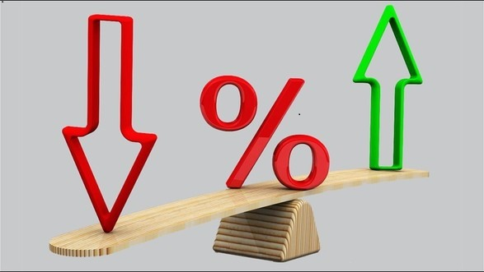
Глоссарий
Бюджет – форма образования и расходования денежных средств, предназначенных для финансового обеспечения задач и функций государства и местного самоуправления
Доходы бюджета – поступающие в бюджет денежные средства, за исключением средств, являющихся источниками финансирования дефицита бюджета
Расходы бюджета – выплачиваемые из бюджета денежные средства, за исключением средств, являющихся источниками финансирования дефицита бюджета
Дефицит бюджета – превышение расходов бюджета над его доходами
Профицит бюджета – превышение доходов бюджета над его расходами

Slide 3

Глоссарий
Межбюджетные отношения – взаимоотношения между РФ, субъектами РФ и муниципальными образованиями по вопросам осуществления бюджетного процесса
Межбюджетные трансферты – средства, предоставляемые одним бюджетом бюджетной системы РФ другому бюджету, предоставляются в виде дотаций, субвенций, субсидий
Муниципальный долг – обязательства муниципальных образований по полученным кредитам, предоставленным гарантиям перед третьими лицами
Муниципальная программа - система мероприятий и инструментов муниципальной политики, обеспечивающих в рамках реализации ключевых муниципальных функций достижение приоритетов и
целей муниципальной политики в сфере социально-экономического развития

Slide 4
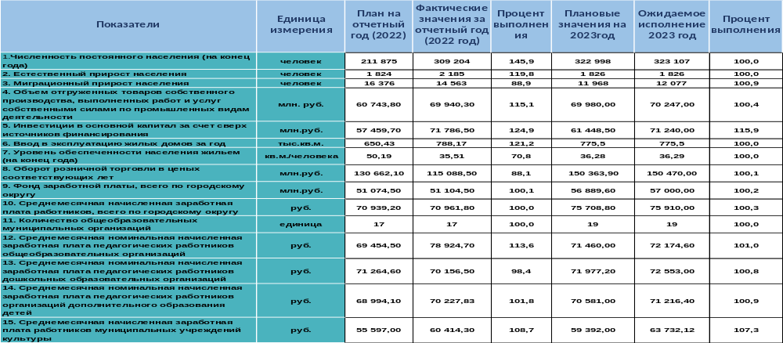
Информация о выполнение основных показателей
социально-экономического развития Ленинского городского округа

Slide 5
Информация о выполнении основных характеристик бюджета Ленинского городского округа в 2022 году
№ п/п | Наименование показателя | Уточненный план на 2022 год (млн.руб.) | Факт за 2022 год (млн.руб.) | Процент выполнения
1 | Общий объем доходов | 14 115,1 | 14 486,4 | 102,6
1.1 | Налоговые и неналоговые доходы | 6 142,9 | 6 533,4 | 106,4
1.2 | Безвозмездные поступления | 7 972,2 | 7 952,9 | 99,8
2 | Общий объем расходов | 10 909,6 | 10 670,4 | 99,8
3 | Дефицит бюджета(-), профицит бюджета (+) | -984,8 | - 346,2
4 | Муниципальный долг | 55,0 | 54,9

Slide 6
Структура доходов бюджета Ленинского городского округа в 2022 году

Slide 7
Информация об объеме и структуре налоговых и неналоговых доходов, а также межбюджетных трансфертов, поступивших в бюджет Ленинского городского округа в 2022 году в сравнении с плановыми назначениями (тыс. рублей)
Код дохода | Наименование доходов | План по решению о бюджете первоначальный | План по решению о бюджете уточненный | Фактическое исполнение | % исполнения первоначального плана | % исполнения уточненного плана
000 10000000000000000 | НАЛОГОВЫЕ И НЕНАЛОГОВЫЕ ДОХОДЫ | 6 160 163 | 6 142 885 | 6 533 447 | 106,1 | 106,4
000 10102000010000110 | Налог на доходы физических лиц | 2 591 885 | 2 274 705 | 2 436 300 | 94,0 | 107,1
000 10102010010000110 | Налог на доходы физических лиц с доходов, источником которых является налоговый агент, за исключением доходов, в отношении которых исчисление и уплата налога осуществляются в соответствии со статьями 227, 227.1 и 228 Налогового кодекса Российской Федерации | 2 159 940 | 1 732 733 | 1 838 555 | 85,1 | 106,1
000 10102020010000110 | Налог на доходы физических лиц с доходов, полученных от осуществления деятельности физическими лицами, зарегистрированными в качестве индивидуальных предпринимателей, нотариусов, занимающихся частной практикой, адвокатов, учредивших адвокатские кабинеты, и других лиц, занимающихся частной практикой в соответствии со статьей 227 Налогового кодекса Российской Федерации | 11 750 | 6 750 | 6 138 | 52,2 | 90,9
000 10102030010000110 | Налог на доходы физических лиц с доходов, полученных физическими лицами в соответствии со статьей 228 Налогового кодекса Российской Федерации | 65 040 | 55 040 | 53 574 | 82,4 | 97,3
000 10102040010000110 | Налог на доходы физических лиц в виде фиксированных авансовых платежей с доходов, полученных физическими лицами, являющимися иностранными гражданами, осуществляющими трудовую деятельность по найму на основании патента в соответствии со статьей 227.1 Налогового кодекса Российской Федерации | 15 000 | 19 000 | 20 650 | 137,7 | 108,7
000 10102080010000110 | Налог на доходы физических лиц в части суммы налога, превышающей 650 000 рублей, относящейся к части налоговой базы, превышающей 5 000 000 рублей (за исключением налога на доходы физических лиц с сумм прибыли контролируемой иностранной компании, в том числе фиксированной прибыли контролируемой иностранной компании) | 340 155 | 461 182 | 517 389 | 152,1 | 112,2
000 10102100010000110 | Налог на доходы физических лиц с сумм прибыли контролируемой иностранной компании, полученной физическими лицами, признаваемыми контролирующими лицами этой компании, за исключением уплачиваемого в связи с переходом на особый порядок уплаты на основании подачи в налоговый орган соответствующего уведомления (в части суммы налога, превышающей 650 000 рублей) | 0 | 0 | -5 | 0,0 | 0,0
000 10300000000000000 | НАЛОГИ НА ТОВАРЫ (РАБОТЫ, УСЛУГИ), РЕАЛИЗУЕМЫЕ НА ТЕРРИТОРИИ РОССИЙСКОЙ ФЕДЕРАЦИИ | 28 544 | 28 544 | 32 938 | 115,4 | 115,4
000 10302231010000110 | Доходы от уплаты акцизов на дизельное топливо, подлежащие распределению между бюджетами субъектов Российской Федерации и местными бюджетами с учетом установленных дифференцированных нормативов отчислений в местные бюджеты (по нормативам, установленным федеральным законом о федеральном бюджете в целях формирования дорожных фондов субъектов Российской Федерации) | 12 906 | 12 906 | 16 512 | 127,9 | 127,9

Slide 8
Информация об объеме и структуре налоговых и неналоговых доходов, а также межбюджетных трансфертов, поступивших в бюджет Ленинского городского округа в 2022 году в сравнении с плановыми назначениями (тыс. рублей)
Код дохода | Наименование доходов | План по решению о бюджете первоначальный | План по решению о бюджете уточненный | Фактическое исполнение | % исполнения первоначального плана | % исполнения уточненного плана
000 10302241010000110 | Доходы от уплаты акцизов на моторные масла для дизельных и (или) карбюраторных (инжекторных) двигателей, подлежащие распределению между бюджетами субъектов Российской Федерации и местными бюджетами с учетом установленных дифференцированных нормативов отчислений в местные бюджеты (по нормативам, установленным федеральным законом о федеральном бюджете в целях формирования дорожных фондов субъектов Российской Федерации) | 71 | 71 | 89 | 124,8 | 124,8
000 10302251010000110 | Доходы от уплаты акцизов на автомобильный бензин, подлежащие распределению между бюджетами субъектов Российской Федерации и местными бюджетами с учетом установленных дифференцированных нормативов отчислений в местные бюджеты (по нормативам, установленным федеральным законом о федеральном бюджете в целях формирования дорожных фондов субъектов Российской Федерации) | 17 185 | 17 185 | 18 231 | 106,1 | 106,1
000 10302261010000110 | Доходы от уплаты акцизов на прямогонный бензин, подлежащие распределению между бюджетами субъектов Российской Федерации и местными бюджетами с учетом установленных дифференцированных нормативов отчислений в местные бюджеты (по нормативам, установленным федеральным законом о федеральном бюджете в целях формирования дорожных фондов субъектов Российской Федерации) | -1 618 | -1 618 | -1 894 | 117,1 | 117,1
000 10500000000000000 | НАЛОГИ НА СОВОКУПНЫЙ ДОХОД | 1 280 186 | 1 413 508 | 1 490 994 | 116,5 | 105,5
000 10501010010000110 | Налог, взимаемый с налогоплательщиков, выбравших в качестве объекта налогообложения доходы | 899 010 | 970 520 | 1 041 288 | 115,8 | 107,3
000 10501020010000110 | Налог, взимаемый с налогоплательщиков, выбравших в качестве объекта налогообложения доходы, уменьшенные на величину расходов | 241 731 | 284 731 | 294 243 | 121,7 | 103,3
000 10501050010000110 | Минимальный налог, зачисляемый в бюджеты субъектов Российской Федерации (за налоговые периоды, истекшие до 1 января 2016 года) | 0 | 0 | -1 | 0,0 | 0,0
000 10502000020000110 | Единый налог на вмененный доход для отдельных видов деятельности | 0 | 255 | 212 | 0,0 | 83,2
000 10503000010000110 | Единый сельскохозяйственный налог | 0 | 102 | 102 | 0,0 | 100,1
000 10504000020000110 | Налог, взимаемый в связи с применением патентной системы налогообложения | 139 445 | 157 900 | 155 150 | 111,3 | 98,3
000 10600000000000000 | НАЛОГИ НА ИМУЩЕСТВО | 1 764 469 | 1 764 469 | 1 864 099 | 105,6 | 105,6
000 10601000000000110 | Налог на имущество физических лиц | 310 779 | 310 779 | 324 928 | 104,6 | 104,6
000 10606000000000110 | Земельный налог | 1 453 690 | 1 453 690 | 1 539 171 | 105,9 | 105,9
000 10606030000000110 | Земельный налог с организаций | 1 175 991 | 1 175 991 | 1 207 103 | 102,6 | 102,6
000 10606040000000110 | Земельный налог с физических лиц | 277 699 | 277 699 | 332 067 | 119,6 | 119,6

Slide 9
Информация об объеме и структуре налоговых и неналоговых доходов, а также межбюджетных трансфертов, поступивших в бюджет Ленинского городского округа в 2022 году в сравнении с плановыми назначениями (тыс. рублей)
Код дохода | Наименование доходов | План по решению о бюджете первоначальный | План по решению о бюджете уточненный | Фактическое исполнение | % исполнения первоначального плана | % исполнения уточненного плана
000 10800000000000000 | ГОСУДАРСТВЕННАЯ ПОШЛИНА | 43 295 | 43 505 | 44 512 | 102,8 | 102,3
000 10803000010000110 | Государственная пошлина по делам, рассматриваемым в судах общей юрисдикции, мировыми судьями | 43 155 | 43 155 | 44 117 | 102,2 | 102,2
000 10807150010000110 | Государственная пошлина за выдачу разрешения на установку рекламной конструкции | 140 | 350 | 395 | 282,1 | 112,9
000 11100000000000000 | ДОХОДЫ ОТ ИСПОЛЬЗОВАНИЯ ИМУЩЕСТВА, НАХОДЯЩЕГОСЯ В ГОСУДАРСТВЕННОЙ И МУНИЦИПАЛЬНОЙ СОБСТВЕННОСТИ | 343 946 | 273 904 | 306 782 | 89,2 | 112,0
000 11105000000000120 | Доходы, получаемые в виде арендной либо иной платы за передачу в возмездное пользование государственного и муниципального имущества (за исключением имущества бюджетных и автономных учреждений, а также имущества государственных и муниципальных унитарных предприятий, в том числе казенных) | 278 891 | 231 536 | 264 744 | 94,9 | 114,3
000 11105012040000120 | Доходы, получаемые в виде арендной платы за земельные участки, государственная собственность на которые не разграничена и которые расположены в границах городских округов, а также средства от продажи права на заключение договоров аренды указанных земельных участков | 253 612 | 207 528 | 236 802 | 93,4 | 114,1
000 11105024040000120 | Доходы, получаемые в виде арендной платы, а также средства от продажи права на заключение договоров аренды за земли, находящиеся в собственности городских округов (за исключением земельных участков муниципальных бюджетных и автономных учреждений) | 2 352 | 2 497 | 5 515 | 234,4 | 220,9
000 11105034040000120 | Доходы от сдачи в аренду имущества, находящегося в оперативном управлении органов управления городских округов и созданных ими учреждений (за исключением имущества муниципальных бюджетных и автономных учреждений) | 2 298 | 883 | 883 | 38,4 | 99,9
000 11105074040000120 | Доходы от сдачи в аренду имущества, составляющего казну городских округов (за исключением земельных участков) | 20 628 | 20 628 | 21 545 | 104,4 | 104,4
000 11105312040000120 | Плата по соглашениям об установлении сервитута, заключенным органами местного самоуправления городских округов, государственными или муниципальными предприятиями либо государственными или муниципальными учреждениями в отношении земельных участков, государственная собственность на которые не разграничена и которые расположены в границах городских округов | 1 290 | 3 290 | 3 364 | 260,9 | 102,3

Slide 10
Информация об объеме и структуре налоговых и неналоговых доходов, а также межбюджетных трансфертов, поступивших в бюджет Ленинского городского округа в 2022 году в сравнении с плановыми назначениями (тыс. рублей)
Код дохода | Наименование доходов | План по решению о бюджете первоначальный | План по решению о бюджете уточненный | Фактическое исполнение | % исполнения первоначального плана | % исполнения уточненного плана
000 11105324040000120 | Плата по соглашениям об установлении сервитута, заключенным органами местного самоуправления городских округов, государственными или муниципальными предприятиями либо государственными или муниципальными учреждениями в отношении земельных участков, находящихся в собственности городских округов | 0 | 27 | 27 | 0,0 | 100,3
000 11107014040000120 | Доходы от перечисления части прибыли, остающейся после уплаты налогов и иных обязательных платежей муниципальных унитарных предприятий, созданных городскими округами | 12 992 | 5 937 | 6 037 | 46,5 | 101,7
000 11109044040001120 | Прочие поступления от использования имущества, находящегося в собственности городских округов (за исключением имущества муниципальных бюджетных и автономных учреждений, а также имущества муниципальных унитарных предприятий, в том числе казенных) (плата за пользование жилым помещением, предоставленным по договору социального найма жилого помещения муниципального жилого фонда) | 13 700 | 18 500 | 20 777 | 151,7 | 112,3
000 11109044040002120 | Прочие поступления от использования имущества, находящегося в собственности городских округов (за исключением имущества муниципальных бюджетных и автономных учреждений, а также имущества муниципальных унитарных предприятий, в том числе казенных) (плата за пользование жилым помещением, предоставленным по договору коммерческого найма жилого помещения муниципального жилого фонда) | 1 214 | 1 214 | 1 520 | 125,2 | 125,2
000 11109080040001120 | Плата, поступившая в рамках договора за предоставление права на размещение и эксплуатацию нестационарного торгового объекта на землях или земельных участках, находящихся в собственности городских округов, и на землях или земельных участках, государственная собственность на которые не разграничена | 2 400 | 2 400 | 2 180 | 90,8 | 90,8
000 11109080040002120 | Плата, поступившая в рамках договора за предоставление права на размещение, установку и эксплуатацию рекламных конструкций на землях или земельных участках, находящихся в собственности городских округов, и на землях или земельных участках, государственная собственность на которые не разграничена | 33 460 | 11 000 | 8 133 | 24,3 | 73,9
000 11200000000000000 | ПЛАТЕЖИ ПРИ ПОЛЬЗОВАНИИ ПРИРОДНЫМИ РЕСУРСАМИ | 1 276 | 5 986 | 6 277 | 491,9 | 104,9
000 11201000010000120 | Плата за негативное воздействие на окружающую среду | 1 276 | 5 986 | 6 277 | 491,9 | 104,9
000 11201010010000120 | Плата за выбросы загрязняющих веществ в атмосферный воздух стационарными объектами | 465 | 1 075 | 1 189 | 255,6 | 110,6
000 11201030010000120 | Плата за сбросы загрязняющих веществ в водные объекты | 416 | 4 295 | 4 365 | 1049,3 | 101,6
000 11201041010000120 | Плата за размещение отходов производства | 395 | 616 | 720 | 182,2 | 116,8
000 11201042010000120 | Плата за размещение твердых коммунальных отходов | 0 | 0 | 4 | 0,0 | 0,0

Slide 11
Информация об объеме и структуре налоговых и неналоговых доходов, а также межбюджетных трансфертов, поступивших в бюджет Ленинского городского округа в 2022 году в сравнении с плановыми назначениями (тыс. рублей)
Код дохода | Наименование доходов | План по решению о бюджете первоначальный | План по решению о бюджете уточненный | Фактическое исполнение | % исполнения первоначального плана | % исполнения уточненного плана
000 11300000000000000 | ДОХОДЫ ОТ ОКАЗАНИЯ ПЛАТНЫХ УСЛУГ И КОМПЕНСАЦИИ ЗАТРАТ ГОСУДАРСТВА | 434 | 10 567 | 11 517 | 2653,7 | 109,0
000 11301530040000130 | Плата за оказание услуг по присоединению объектов дорожного сервиса к автомобильным дорогам общего пользования местного значения, зачисляемая в бюджеты городских округов | 0 | 64 | 64 | 0,0 | 100,1
000 11301994040001130 | Плата за предоставление места для создания семейного (родового) захоронения | 0 | 3 580 | 3 585 | 0,0 | 100,1
000 11301994040002130 | Плата за оформление родственных, почетных, воинских захоронений, созданных с 1 августа 2004 года по 30 июня 2020 года включительно, превышающих установленный органами самоуправления муниципальных образований Московской области размер данных мест захоронений, как семейные (родовые) захоронения | 0 | 1 669 | 2 072 | 0,0 | 124,1
000 11302994040000130 | Прочие доходы от компенсации затрат бюджетов городских округов | 434 | 5 254 | 5 777 | 1331,0 | 109,9
000 11400000000000000 | ДОХОДЫ ОТ ПРОДАЖИ МАТЕРИАЛЬНЫХ И НЕМАТЕРИАЛЬНЫХ АКТИВОВ | 98 086 | 238 489 | 249 518 | 254,4 | 104,6
000 11401040040000410 | Доходы от продажи квартир, находящихся в собственности городских округов | 28 868 | 50 568 | 52 766 | 182,8 | 104,3
000 11402043040000410 | Доходы от реализации иного имущества, находящегося в собственности городских округов (за исключением имущества муниципальных бюджетных и автономных учреждений, а также имущества муниципальных унитарных предприятий, в том числе казенных), в части реализации основных средств по указанному имуществу | 4 818 | 56 296 | 56 392 | 1170,5 | 100,2
000 11406012040000430 | Доходы от продажи земельных участков, государственная собственность на которые не разграничена и которые расположены в границах городских округов | 13 500 | 20 000 | 19 195 | 142,2 | 96,0
000 11406024040000430 | Доходы от продажи земельных участков, находящихся в собственности городских округов (за исключением земельных участков муниципальных бюджетных и автономных учреждений) | 900 | 700 | 528 | 58,7 | 75,4
000 11406312040000430 | Плата за увеличение площади земельных участков, находящихся в частной собственности, в результате перераспределения таких земельных участков и земель (или) земельных участков, государственная собственность на которые не разграничена и которые расположены в границах городских округов | 50 000 | 110 925 | 120 636 | 241,3 | 108,8
000 11600000000000000 | ШТРАФЫ, САНКЦИИ, ВОЗМЕЩЕНИЕ УЩЕРБА | 4 543 | 14 779 | 15 886 | 349,7 | 107,5

Slide 12
Информация об объеме и структуре налоговых и неналоговых доходов, а также межбюджетных трансфертов, поступивших в бюджет Ленинского городского округа в 2022 году в сравнении с плановыми назначениями (тыс. рублей)
Код дохода | Наименование доходов | План по решению о бюджете первоначальный | План по решению о бюджете уточненный | Фактическое исполнение | % исполнения первоначального плана | % исполнения уточненного плана
000 11700000000000000 | ПРОЧИЕ НЕНАЛОГОВЫЕ ДОХОДЫ | 3 500 | 74 430 | 74 625 | 2132,1 | 100,3
000 11705040040000180 | Прочие неналоговые доходы бюджетов городских округов | 1 210 | 19 | 19 | 1,6 | 100,5
000 11705040040001180 | Прочие неналоговые доходы бюджетов городских округов (плата за размещение объектов на землях или земельных участках, находящихся в муниципальной собственности или собственность на которые не разграничены, расположенных в границах городских округов) | 1 290 | 238 | 255 | 19,8 | 107,2
000 11705040040002180 | Прочие неналоговые доходы бюджетов городских округов (компенсационные выплаты за вырубку зеленых насаждений) | 1 000 | 73 429 | 73 607 | 7360,7 | 100,2
000 11705040040003180 | Прочие неналоговые доходы бюджетов городских округов (плата за право на организацию ярмарок на месте проведения ярмарок) | 0 | 528 | 528 | 0,0 | 100,0
000 11715000000000150 | Инициативные платежи | 0 | 216 | 216 | 0,0 | 100,1
000 20000000000000000 | БЕЗВОЗМЕЗДНЫЕ ПОСТУПЛЕНИЯ | 7 704 198 | 7 972 203 | 7 952 911 | 103,2 | 99,8
000 20200000000000000 | БЕЗВОЗМЕЗДНЫЕ ПОСТУПЛЕНИЯ ОТ ДРУГИХ БЮДЖЕТОВ БЮДЖЕТНОЙ СИСТЕМЫ РОССИЙСКОЙ ФЕДЕРАЦИИ | 7 704 198 | 7 545 957 | 7 441 627 | 96,6 | 98,6
000 20215001040000150 | Дотации бюджетам городских округов на выравнивание бюджетной обеспеченности из бюджета субъекта Российской Федерации | 6 901 | 6 901 | 6 901 | 100,0 | 100,0
000 20220000000000150 | Субсидии бюджетам бюджетной системы Российской Федерации (межбюджетные субсидии) | 3 883 975 | 3 609 010 | 3 529 729 | 90,9 | 97,8
000 20220216040000150 | Субсидии бюджетам городских округов на осуществление дорожной деятельности в отношении автомобильных дорог общего пользования, а также капитального ремонта и ремонта дворовых территорий многоквартирных домов, проездов к дворовым территориям многоквартирных домов населенных пунктов | 51 866 | 60 039 | 60 038 | 115,8 | 100,0
000 20225169040000150 | Субсидии бюджетам городских округов на создание и обеспечение функционирования центров образования естественно-научной и технологической направленностей в общеобразовательных организациях, расположенных в сельской местности и малых городах | 3 137 | 3 138 | 3 007 | 95,8 | 95,8
000 20225208040000150 | Субсидии бюджетам городских округов на государственную поддержку образовательных организаций в целях оснащения (обновления) их компьютерным, мультимедийным, презентационным оборудованием и программным обеспечением в рамках эксперимента по модернизации начального общего, основного общего и среднего общего образования | 9 239 | 7 737 | 7 737 | 83,7 | 100,0
000 20225243040000150 | Субсидии бюджетам городских округов на строительство и реконструкцию (модернизацию) объектов питьевого водоснабжения | 161 471 | 199 889 | 199 065 | 123,3 | 99,6

Slide 13
Информация об объеме и структуре налоговых и неналоговых доходов, а также межбюджетных трансфертов, поступивших в бюджет Ленинского городского округа в 2022 году в сравнении с плановыми назначениями (тыс. рублей)
Код дохода | Наименование доходов | План по решению о бюджете первоначальный | План по решению о бюджете уточненный | Фактическое исполнение | % исполнения первоначального плана | % исполнения уточненного плана
000 20225304040000150 | Субсидии бюджетам городских округов на организацию бесплатного горячего питания обучающихся, получающих начальное общее образование в государственных и муниципальных образовательных организациях | 177 053 | 167 583 | 148 400 | 83,8 | 88,6
000 20225305040000150 | Субсидии бюджетам городских округов на создание новых мест в общеобразовательных организациях в связи с ростом числа обучающихся, вызванным демографическим фактором | 427 446 | 841 478 | 584 480 | 136,7 | 69,5
000 20225497040000150 | Субсидии бюджетам городских округов на реализацию мероприятий по обеспечению жильем молодых семей | 1 552 | 1 624 | 1 623 | 104,6 | 100,0
000 20225555040000150 | Субсидии бюджетам городских округов на реализацию программ формирования современной городской среды | 26 290 | 0 | 0 | 0,0 | 0,0
000 20225519040000150 | Субсидии бюджетам городских округов на поддержку отрасли культуры | 894 | 893 | 893 | 99,9 | 100,0
000 20229999040000150 | Прочие субсидии бюджетам городских округов | 3 025 026 | 2 326 630 | 2 524 485 | 83,5 | 108,5
000 20230000000000150 | Субвенции бюджетам бюджетной системы Российской Федерации | 3 813 322 | 3 910 066 | 3 885 993 | 101,9 | 99,4
000 20230022040000150 | Субвенции бюджетам городских округов на предоставление гражданам субсидий на оплату жилого помещения и коммунальных услуг | 46 632 | 21 092 | 20 883 | 44,8 | 99,0
000 20230024040000150 | Субвенции бюджетам городских округов на выполнение передаваемых полномочий субъектов Российской Федерации | 3 562 028 | 3 626 536 | 3 615 405 | 101,5 | 99,7
000 20230029040000150 | Субвенции бюджетам городских округов на компенсацию части платы, взимаемой с родителей (законных представителей) за присмотр и уход за детьми, посещающими образовательные организации, реализующие образовательные программы дошкольного образования | 79 237 | 77 897 | 68 528 | 86,5 | 88,0
000 20235082040000150 | Субвенции бюджетам городских округов на предоставление жилых помещений детям-сиротам и детям, оставшимся без попечения родителей, лицам из их числа по договорам найма специализированных жилых помещений | 38 938 | 88 318 | 85 034 | 218,4 | 96,3
000 20235118040000150 | Субвенции бюджетам городских округов на осуществление первичного воинского учета органами местного самоуправления поселений, муниципальных и городских округов | 9 180 | 9 499 | 9 474 | 103,2 | 99,7
000 20235120040000150 | Субвенции бюджетам городских округов на осуществление полномочий по составлению (изменению) списков кандидатов в присяжные заседатели федеральных судов общей юрисдикции в Российской Федерации | 1 333 | 1 333 | 1 279 | 95,9 | 95,9
000 20235135040000150 | Субвенции бюджетам городских округов на осуществление полномочий по обеспечению жильем отдельных категорий граждан, установленных Федеральным законом от 12 января 1995 года N 5-ФЗ "О ветеранах" | 2 732 | 0 | 0 | 0,0 | 0,0

Slide 14
Информация об объеме и структуре налоговых и неналоговых доходов, а также межбюджетных трансфертов, поступивших в бюджет Ленинского городского округа в 2022 году в сравнении с плановыми назначениями (тыс. рублей)
Код дохода | Наименование доходов | План по решению о бюджете первоначальный | План по решению о бюджете уточненный | Фактическое исполнение | % исполнения первоначального плана | % исполнения уточненного плана
000 20235176040000150 | Субвенции бюджетам городских округов на осуществление полномочий по обеспечению жильем отдельных категорий граждан, установленных Федеральным законом от 24 ноября 1995 года N 181-ФЗ "О социальной защите инвалидов в Российской Федерации" | 1 366 | 0 | 0 | 0,0 | 0,0
000 20235303040000150 | Субвенции бюджетам городских округов на ежемесячное денежное вознаграждение за классное руководство педагогическим работникам государственных и муниципальных общеобразовательных организаций | 68 121 | 81 636 | 81 636 | 119,8 | 100,0
000 20239999040000150 | Прочие субвенции бюджетам городских округов | 3 755 | 3 755 | 3 755 | 100,0 | 100,0
000 20240000000000150 | Иные межбюджетные трансферты | 0 | 19 980 | 19 003 | 0,0 | 95,1
000 20245179040000150 | Межбюджетные трансферты, передаваемые бюджетам городских округов на проведение мероприятий по обеспечению деятельности советников директора по воспитанию и взаимодействию с детскими общественными объединениями в общеобразовательных организациях | 0 | 1 745 | 1 745 | 0,0 | 100,0
000 20245519040000150 | Межбюджетные трансферты, передаваемые бюджетам городских округов на поддержку отрасли культуры | 0 | 138 | 138 | 0,0 | 100,0
000 20249999040000150 | Прочие межбюджетные трансферты, передаваемые бюджетам городских округов | 0 | 18 097 | 17 120 | 0,0 | 94,6
000 20700000000000000 | ПРОЧИЕ БЕЗВОЗМЕЗДНЫЕ ПОСТУПЛЕНИЯ | 0 | 431 014 | 513 111 | 0,0 | 119,0
000 20704050040000150 | Прочие безвозмездные поступления в бюджеты городских округов | 0 | 431 014 | 513 111 | 0,0 | 119,0
000 21800000000000000 | ДОХОДЫ БЮДЖЕТОВ БЮДЖЕТНОЙ СИСТЕМЫ РОССИЙСКОЙ ФЕДЕРАЦИИ ОТ ВОЗВРАТА ОСТАТКОВ СУБСИДИЙ, СУБВЕНЦИЙ И ИНЫХ МЕЖБЮДЖЕТНЫХ ТРАНСФЕРТОВ, ИМЕЮЩИХ ЦЕЛЕВОЕ НАЗНАЧЕНИЕ, ПРОШЛЫХ ЛЕТ | 0 | 12 459 | 15 402 | 0,0 | 123,6
000 21900000000000000 | ВОЗВРАТ ОСТАТКОВ СУБСИДИЙ, СУБВЕНЦИЙ И ИНЫХ МЕЖБЮДЖЕТНЫХ ТРАНСФЕРТОВ, ИМЕЮЩИХ ЦЕЛЕВОЕ НАЗНАЧЕНИЕ, ПРОШЛЫХ ЛЕТ | 0 | -17 227 | -17 228 | 0,0 | 100,0
 | ВСЕГО ДОХОДОВ | 13 864 361 | 14 115 088 | 14 486 358 | 104,5 | 102,6

Slide 15
Информация об удельном объеме налоговых и неналоговых доходов бюджета Ленинского городского округа в расчете на душу населения
по состоянию на 01.01.2023 (рублей)
Наименование муниципального образования | Численность постоянного населения на 01.01.2022 г. (чел.)* | Сумма налоговых и неналоговых доходов (тыс. руб.)** | В расчете на 1 жителя
Городской округ Ленинский | 193 675 | 6 533 447,0 | 33 734
Городской округ Домодедово | 183 708 | 5 944 631,0 | 32 359
Городской округ Красногорск | 278 515 | 10 859 318,0 | 38 990
Городской округ Мытищи | 290 495 | 8 959 869,0 | 30 843
Городской округ Раменский | 319 084 | 7 905 055,0 | 24 774
Городской округ Подольск | 332 600 | 8 022 857,0 | 24 122
*Информация по численности населения размещена на официальном сайте Росстата
(Главная страница/ Официальная статистика/Московская область/Население/
Оценка численности постоянного населения МО на 1 января 2022 года) https://mosstat.gks.ru
**Информация о налоговых и неналоговых доходах в разрезе муниципальных образований размещена на портале «Открытый бюджет МО» по ссылке:
https://budget.mosreg.ru/analitika/ispolnenie-byudjeta-subekta/sravnenie-po-osnovnym-parametram-ispolneniya-byudzhetov-municipalnyx-obrazovanij/

Slide 16

Информация об удельном объеме доходов бюджета Ленинского городского округа в расчете на душу населения по состоянию на 01.01.2023 (рублей)
Виды доходов | Ленинский городской округ | В сравнении с другими муниципальными образованиями Московской области
 |  | Городской округ Домодедово | Городской округ Красногорск | Городской округ Мытищи | Городской округ Раменский | Городской округ Подольск
Всего, в том числе | 74 797 | 59 687 | 79 294 | 58 500 | 47 928 | 48 905
Налоговые и неналоговые доходы | 33 734 | 32 359 | 38 990 | 30 843 | 24 774 | 24 122
Безвозмездные поступления | 38 423 | 27 816 | 40 426 | 27 790 | 23 186 | 24 652

Slide 17

Перечень налоговых льгот и ставок по местным налогам в 2022 году
Ставка налога | Налоговые льготы | Нормативный правовой документ
Земельный налог с юридических лиц
В размерах от 0,25 процента до 1,5 процентов от кадастровой стоимости земельного участка в зависимости от категории земель и вида разрешенного использования | Действуют льготы, установленные статьей 395 Налогового кодекса Российской Федерации, а также льготы, установленные Решением Совета депутатов от 21.10.2020 №16/4 "О земельном налоге на территории Ленинского городского округа " (с изменениями) | Решение Совета депутатов Ленинского городского округа МО от 21.10.2020 №16/4 «О земельном налоге на территории Ленинского городского округа Московской области»(с изм. и допол. от 27.01.2021 N 23/2, от 03.02.2022 N 41/2, от 27.05.2022 N 48/2, от 20.06.2022 N 49/2)
Земельный налог с физических лиц
В размерах от 0,25 процента до 1,5 процентов от кадастровой стоимости земельного участка в зависимости от категории земель и вида разрешенного использования | Действуют льготы, установленные статьей 395 Налогового кодекса Российской Федерации, а также льготы, установленные Решением Совета депутатов от 21.10.2020 №16/4 "О земельном налоге на территории Ленинского городского округа " (с изменениями) | Решение Совета депутатов Ленинского городского округа МО от 21.10.2020 №16/4 «О земельном налоге на территории Ленинского городского округа Московской области»(с изм. и допол. от 27.01.2021 N 23/2, от 03.02.2022 N 41/2, от 27.05.2022 N 48/2, от 20.06.2022 N 49/2)
Налог на имущество физических лиц
В размерах от 0,15 процента до 2,0 процентов от кадастровой стоимости объекта в зависимости от вида имущества | Действуют льготы, установленные статьей 407 Налогового кодекса Российской Федерации, а также льготы, установленные Решением Совета депутатов от 21.10.2020 №16/5 "О налоге на имущество физических лиц на территории Ленинского городского округа" | Решение Совета депутатов Ленинского городского округа МО от 21.10.2020 №16/5 «О налоге на имущество физических лиц на территории Ленинского городского округа Московской области»

Slide 18
Перечень налоговых льгот и объем выпадающих доходов в связи с предоставлением льгот, установленных органами местного самоуправления в 2022 году (тыс. рублей)
№ п/п | Наименование налоговой льготы | Правовое основание | План 2022 года | Оценка 2022 года
1 | Земельный налог
1.1 | льготы налогоплательщикам-организациям в размере 100 %: | Решение Совета депутатов Ленинского городского округа МО от 21.10.2020 №16/4 «О земельном налоге на территории Ленинского городского округа Московской области"(с изм. и доп. от 27.01.2021 N 23/2, от 03.02.2022 N 41/2, от 27.05.2022 N 48/2, от 20.06.2022 N 49/2) п.5 | 12 866,0 | 12 866,0
 | 1) органы местного самоуправления;
 | 2) государственные бюджетные учреждения Московской области, вид деятельности которых направлен на сопровождение процедур оформления права собственности Московской области на объекты недвижимости, включая земельные участки;
 | 3) налоговые органы;
 | 4) организации - владельцы земельных участков под автомобильными дорогами общего пользования на территории технопарков (промышленных, индустриальных парков);
 | льготы налогоплательщикам-организациям в размере 50%:
 | 5) организации, осуществляющие комплексное обучение, подготовку и повышение квалификации кадров, учрежденные общественными организациями профессиональных союзов, в размере 50 процентов суммы исчисленного налога
 | 6) коммерческие организации, в отношении земельных участков занятых парками, специальными парками, объектами досуга и развлечений в размере

Slide 19
Перечень налоговых льгот и объем выпадающих доходов в связи с предоставлением льгот, установленных органами местного самоуправления в 2022 году (тыс. рублей)
№ п/п | Наименование налоговой льготы | Правовое основание | План 2022 года | Оценка 2022 года
 | Земельный налог
1.2 | льготы налогоплательщикам- физическим лицам в размере 100 %: 1) Героев Советского Союза, Героев Российской Федерации, Героев Социалистического труда, полных кавалеров ордена Славы; 2) полных кавалеров ордена Трудовой Славы и "За службу Родине в Вооруженных силах СССР"; 3) ветеранов, инвалидов и участников Великой Отечественной войны, а также граждан, на которых законодательством распространены социальные гарантии и льготы инвалидов и участников Великой Отечественной войны; 4) несовершеннолетних узников концлагерей, гетто и других мест принудительного содержания в период Великой Отечественной войны; 5) ветеранов и инвалидов боевых действий; 6) инвалидов I, II и III групп инвалидности; 7) инвалидов с детства, детей-инвалидов, а также семьи, имеющие детей-инвалидов; 8) физических лиц, имеющих право на получение социальной поддержки в соответствии с Законом РФ "О социальной защите граждан, подвергшихся воздействию радиации вследствие катастрофы на Чернобыльской АЭС" (в редакции Закона Российской Федерации от 18 июня 1992 года N 3061-1), в соответствии с Федеральным законом от 26 ноября 1998 года N 175-ФЗ "О социальной защите граждан Российской Федерации, подвергшихся воздействию радиации вследствие аварии в 1957 году на производственном объединении "Маяк" и сбросов радиоактивных отходов в реку Теча" и в соответствии с Федеральным законом от 10.01.2002 N 2-ФЗ "О социальных гарантиях гражданам, подвергшимся радиационному воздействию вследствие ядерных испытаний на Семипалатинском полигоне"; 9) физических лиц, принимавших в составе подразделений особого риска непосредственное участие в испытаниях ядерного и термоядерного оружия, ликвидации аварий ядерных установок на средствах вооружения и военных объектах; 10) физических лиц, получивших или перенесших лучевую болезнь или ставших инвалидами в результате испытаний, учений и иных работ, связанных с любыми видами ядерных установок, включая ядерное оружие и космическую технику; 11) членов многодетных семей (супругов либо одинокую(ого) мать (отца) и их детей в возрасте до 18 лет, в том числе усыновленных, пасынков и падчериц); 12) лиц, на которых распространяется действие Федерального закона от 21.12.1996 N 159-ФЗ "О дополнительных гарантиях по социальной защите детей-сирот и детей, оставшихся без попечения родителей"; 13) членов семей военнослужащих и сотрудников органов внутренних дел, потерявших кормильца при исполнении ими служебных обязанностей, а также членов семей погибших в Афганистане и Чечне; 14) реабилитированных лиц и лиц, признанных пострадавшими от политических репрессий; 15) почетных граждан Московской области, Ленинского муниципального района, Ленинского городского округа, городских и сельских поселений, входивших в состав Ленинского муниципального района; 16) пенсионеров, получающих пенсии, назначаемые в порядке, установленном пенсионным законодательством, а также лиц, достигших возраста 60 и 55 лет (соответственно мужчин и женщин), которым в соответствии с законодательством Российской Федерации выплачивается ежемесячное пожизненное содержание и физических лиц, соответствующих условиям, необходимым для назначения пенсии в соответствии с законодательством Российской Федерации, действовавшим на 31 декабря 2018 года; 17) членов малоимущих семей и малоимущих одиноко проживающих граждан, среднедушевой доход которых ниже прожиточного минимума, установленного в Московской области на душу населения (налоговая льгота предоставляется одному из членов семьи); 18) почетных доноров СССР и РФ. | Решение Совета депутатов Ленинского городского округа МО от 21.10.2020 №16/4 №О земельном налоге на территории Ленинского городского округа Московской области"( с изм. и допол. от 27.01.2021 N 23/2, от 03.02.2022 N 41/2, от 27.05.2022 N 48/2,от 20.06.2022 N 49/2) п.6 | 17 419,3 | 17 419,3

Slide 20
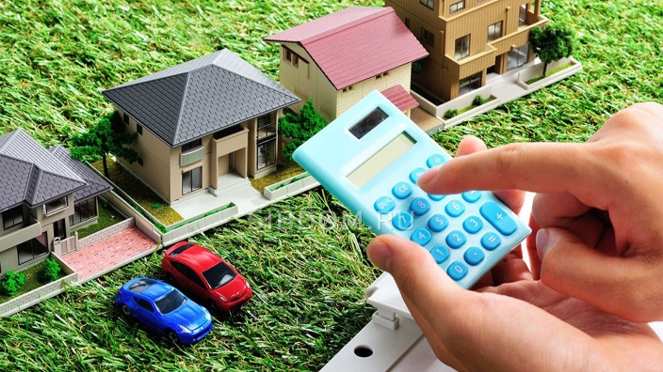
Перечень налоговых льгот и объем выпадающих доходов в связи с предоставлением льгот, установленных органами местного самоуправления в 2022 году (тыс. рублей)
№ п/п | Наименование налоговой льготы | Правовое основание | План 2022 года | Оценка 2022 года
2 2.1 | Налог на имущество физических лиц
 | льготы налогоплательщикам- физическим лицам в размере 100 %: 1) одиноких родителей, имеющих детей в возрасте до 18 лет включительно, состоящих на учете в Ленинском управлении социальной защиты населения Министерства социального развития Московской области; | Решение Совета депутатов Ленинского городского округа МО от 21.10.2020 №16/5 №О налоге на имущество физических лиц на территории Ленинского городского округа Московской области" п.3 | 0 | 0
 | 2)детей-сирот и детей, оставшихся без попечения родителей; |  | 123,0 | 123,0
 | 3)детей из малообеспеченных семей одиноких родителей, получающих пенсию на детей по случаю потери кормильца |  | 0 | 0
 | ИТОГО налоговых льгот, предоставляемых в соответствии с решениями, принятыми органами местного самоуправления Московской области |  | 30 408,3 | 30 408,3

Slide 21
Расходы бюджета Ленинского городского округа за 2022 год
по разделам и подразделам классификации расходов бюджета (тыс.руб.) (тыс. рублей)
Код | Наименование разделов, подразделов | План по решению о бюджете на 2022 год первоначальный | План по решению о бюджете на 2022 год уточненный | Фактическое исполнение за 2022 год | % исполнения уточненного плана
 | РАСХОДЫ БЮДЖЕТА - ВСЕГО | 13 936 243,6 | 15 403 274,2 | 15 137 273,7 | 98,27
0100 | Общегосударственные вопросы | 1 322 497,9 | 1 960 010,0 | 1 912 297,2 | 97,57
0102 | Функционирование высшего должностного лица субъекта Российской Федерации и муниципального образования | 3 054,5 | 3 054,5 | 2 919,9 | 95,59
0103 | Функционирование законодательных (представительных) органов государственной власти и представительных органов муниципальных образований | 17 464,1 | 16 308,8 | 16 200,2 | 99,33
0104 | Функционирование Правительства Российской Федерации, высших исполнительных органов государственной власти субъектов Российской Федерации, местных администраций | 330 112,5 | 332 328,3 | 322 991,0 | 97,19
0106 | Обеспечение деятельности финансовых, налоговых и таможенных органов и органов финансового (финансово-бюджетного) надзора | 63 107,0 | 62 076,2 | 61 273,4 | 98,71
0107 | Обеспечение проведения выборов и референдумов | 0,0 | 2 551,8 | 2 551,8 | 100,00
0111 | Резервные фонды | 20 000,0 | 20 000,0 | 0,0 | 0,00
0113 | Другие общегосударственные вопросы | 888 759,8 | 1 523 690,4 | 1 506 360,8 | 98,86
0200 | Национальная оборона | 9 684,9 | 10 099,4 | 10 043,6 | 99,45
0203 | Мобилизационная и вневойсковая подготовка | 9 622,9 | 10 037,4 | 10 012,5 | 99,75
0204 | Мобилизационная подготовка экономики | 62,0 | 62,0 | 31,1 | 50,16
0300 | Национальная безопасность и правоохранительная деятельность | 149 159,5 | 173 041,1 | 162 746,6 | 94,05
0309 | Защита населения и территории от чрезвычайных ситуаций природного и техногенного характера, гражданская оборона | 550,0 | 514,4 | 514,2 | 99,96
0310 | Обеспечение пожарной безопасности | 32 717,3 | 40 758,3 | 40 253,8 | 98,76
0314 | Другие вопросы в области национальной безопасности и правоохранительной деятельности | 115 892,2 | 131 768,4 | 121 978,6 | 92,57

Slide 22
Расходы бюджета Ленинского городского округа за 2022 год
по разделам и подразделам классификации расходов бюджета
(тыс. рублей)
Код | Наименование разделов, подразделов | План по решению о бюджете на 2022 год первоначальный | План по решению о бюджете на 2022 год уточненный | Фактическое исполнение за 2022 год | % исполнения уточненного плана
0400 | Национальная экономика | 701 761,9 | 1 120 885,2 | 1 108 084,7 | 98,86
0405 | Сельское хозяйство и рыболовство | 3 755,0 | 3 755,0 | 3 754,8 | 100,00
0408 | Транспорт | 97 078,0 | 335 959,1 | 328 449,3 | 97,76
0409 | Дорожное хозяйство (дорожные фонды) | 560 659,1 | 742 850,6 | 739 662,2 | 99,57
0410 | Связь и информатика | 18 191,9 | 26 082,6 | 24 524,1 | 94,02
0412 | Другие вопросы в области национальной экономики | 22 078,0 | 12 238,0 | 11 694,2 | 95,56
0500 | Жилищно-коммунальное хозяйство | 1 995 979,3 | 2 155 380,1 | 2 081 863,9 | 96,59
0501 | Жилищное хозяйство | 55 750,4 | 66 711,2 | 61 843,0 | 92,70
0502 | Коммунальное хозяйство | 545 505,7 | 660 001,0 | 603 473,8 | 91,44
0503 | Благоустройство | 1 380 464,3 | 1 415 704,7 | 1 403 945,7 | 99,17
0505 | Другие вопросы в области жилищно-коммунального хозяйства | 14 258,9 | 12 963,1 | 12 601,4 | 97,21
0600 | Охрана окружающей среды | 3 081,8 | 2 334,9 | 2 330,6 | 99,82
0605 | Другие вопросы в области охраны окружающей среды | 3 081,8 | 2 334,9 | 2 330,6 | 99,82
0700 | Образование | 8 676 939,3 | 8 884 612,1 | 8 780 604,6 | 98,83
0701 | Дошкольное образование | 3 362 720,7 | 3 612 174,5 | 3 555 947,2 | 98,44
0702 | Общее образование | 4 818 436,5 | 4 753 931,9 | 4 713 426,1 | 99,15
0703 | Дополнительное образование детей | 339 404,2 | 364 684,2 | 362 916,1 | 99,52
0707 | Молодежная политика | 29 921,5 | 31 224,6 | 31 166,6 | 99,81
0709 | Другие вопросы в области образования | 126 456,5 | 122 597,0 | 117 148,6 | 95,56

Slide 23
Расходы бюджета Ленинского городского округа за 2022 год
по разделам и подразделам классификации расходов бюджета
(тыс. рублей)
Код | Наименование разделов, подразделов | План по решению о бюджете на 2022 год первоначальный | План по решению о бюджете на 2022 год уточненный | Фактическое исполнение за 2022 год | % исполнения уточненного плана
0800 | Культура, кинематография | 424 098,6 | 399 132,5 | 397 151,9 | 99,50
0801 | Культура | 384 443,6 | 357 512,0 | 355 928,1 | 99,56
0802 | Кинематография | 8 652,0 | 8 650,7 | 8 650,7 | 100,00
0804 | Другие вопросы в области культуры, кинематографии | 31 003,0 | 32 969,8 | 32 573,1 | 98,80
1000 | Социальная политика | 249 916,1 | 245 173,6 | 230 085,6 | 93,85
1001 | Пенсионное обеспечение | 12 400,0 | 12 527,6 | 12 423,0 | 99,17
1003 | Социальное обеспечение населения | 47 395,0 | 18 805,0 | 18 798,2 | 99,96
1004 | Охрана семьи и детства | 120 964,7 | 169 856,8 | 155 327,7 | 91,45
1006 | Другие вопросы в области социальной политики | 69 156,4 | 43 984,2 | 43 536,7 | 98,98
1100 | Физическая культура и спорт | 333 467,8 | 382 819,0 | 382 347,6 | 99,88
1101 | Физическая культура | 226 614,2 | 272 891,4 | 272 622,3 | 99,90
1102 | Массовый спорт | 10 000,0 | 12 923,2 | 12 751,0 | 98,67
1103 | Спорт высших достижений | 96 853,6 | 97 004,4 | 96 974,2 | 99,97
1200 | Средства массовой информации | 69 656,5 | 69 786,5 | 69 717,5 | 99,90
1201 | Телевидение и радиовещание | 19 040,2 | 19 760,2 | 19 736,8 | 99,88
1202 | Периодическая печать и издательства | 47 136,3 | 46 586,3 | 46 584,6 | 100,00
1204 | Другие вопросы в области средств массовой информации | 3 480,0 | 3 440,0 | 3 396,1 | 98,72

Slide 24
Расходы бюджета Ленинского городского округа
в 2022 году по разделам

Slide 25
Расходы бюджета Ленинского городского округа
в 2022 году по разделам

Slide 26
Расходы бюджета Ленинского городского округа
в 2022 году по разделам

Slide 27
Структура расходов бюджета Ленинского городского округа в 2022 году в разрезе муниципальных программ

Slide 28
Расходы бюджета Ленинского городского округа за 2022 год
в разрезе муниципальных программ
Код целевой статьи | Наименование программ | План по решению о бюджете на 2022 год первоначальный (тыс.руб) | План по решению о бюджете на 2022 год уточненный (тыс.руб) | Фактическое исполнение за 2022 год | % исполнения
0100000000 | Муниципальная программа "Здравоохранение" | 21 500,0 | 12 338,0 | 12 187,8 | 98,78
0200000000 | Муниципальная программа "Культура" | 570 126,7 | 565 013,1 | 562 800,8 | 99,61
0300000000 | Муниципальная программа "Образование" | 5 244 915,9 | 5 426 624,8 | 5 340 752,2 | 98,42
0400000000 | Муниципальная программа "Социальная защита населения | 131 447,3 | 100 526,5 | 98 087,5 | 97,57
0500000000 | Муниципальная программа "Спорт" | 332 627,3 | 382 260,5 | 381 789,1 | 99,88
0600000000 | Муниципальная программа "Развитие сельского хозяйства" | 5 452,4 | 4 482,2 | 4 482,1 | 100,00
0700000000 | Муниципальная программа "Экология и окружающая среда" | 3 081,8 | 2 334,9 | 2 330,6 | 99,82
0800000000 | Муниципальная программа "Безопасность и обеспечение безопасности жизнедеятельности населения" | 179 719,7 | 202 416,6 | 191 569,2 | 94,64
0900000000 | Муниципальная программа "Жилище" | 50 311,3 | 105 347,7 | 102 045,8 | 96,87
1000000000 | Муниципальная программа "Развитие инженерной инфраструктуры и энергоэффективности" | 546 213,7 | 641 927,5 | 585 373,2 | 91,19

Slide 29
Расходы бюджета Ленинского городского округа за 2022 год
в разрезе муниципальных программ
Код целевой статьи | Наименование программ | План по решению о бюджете на 2022 год первоначальный (тыс.руб) | План по решению о бюджете на 2022 год уточненный (тыс.руб) | Фактическое исполнение за 2022 год | % исполнения
1100000000 | Муниципальная программа "Предпринимательство" | 2 000,0 | 20 791,0 | 20 791,0 | 100,00
1200000000 | Муниципальная программа "Управление имуществом и муниципальными финансами" | 929 787,0 | 1 545 213,7 | 1 524 490,5 | 98,66
1300000000 | Муниципальная программа "Развитие институтов гражданского общества, повышение эффективности местного самоуправления и реализации молодежной политики" | 133 463,9 | 134 157,4 | 132 484,8 | 98,75
1400000000 | Муниципальная программа "Развитие и функционирование дорожно-транспортного комплекса" | 635 686,3 | 1 058 116,4 | 1 047 418,3 | 98,99
1500000000 | Муниципальная программа "Цифровое муниципальное образование" | 253 517,6 | 270 376,3 | 265 836,2 | 98,32
1600000000 | Муниципальная программа "Архитектура и градостроительство" | 5 356,0 | 10 341,6 | 10 040,1 | 97,08
1700000000 | Муниципальная программа "Формирование современной комфортной городской среды" | 1 359 013,5 | 1 393 111,0 | 1 381 629,6 | 99,18
1800000000 | Муниципальная программа "Строительство объектов социальной инфраструктуры" | 3 311 054,1 | 3 316 329,0 | 3 289 501,0 | 99,19
 | Непрограммные расходы | 220 969,0 | 211 566,0 | 183 663,9 | 86,8
 | ВСЕГО РАСХОДОВ | 13 936 243,6 | 15 403 274,2 | 15 137 273,7 | 98,3

Slide 30
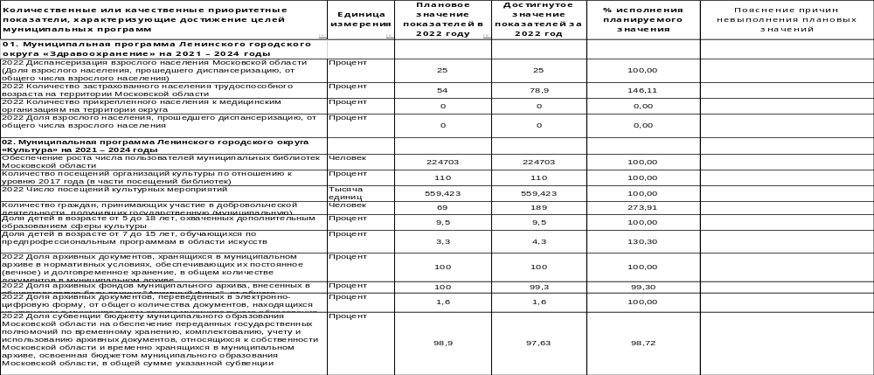
Информация о расходах бюджета в разрезе муниципальных программ с указанием достигнутых и плановых целевых показателей программ

Slide 31
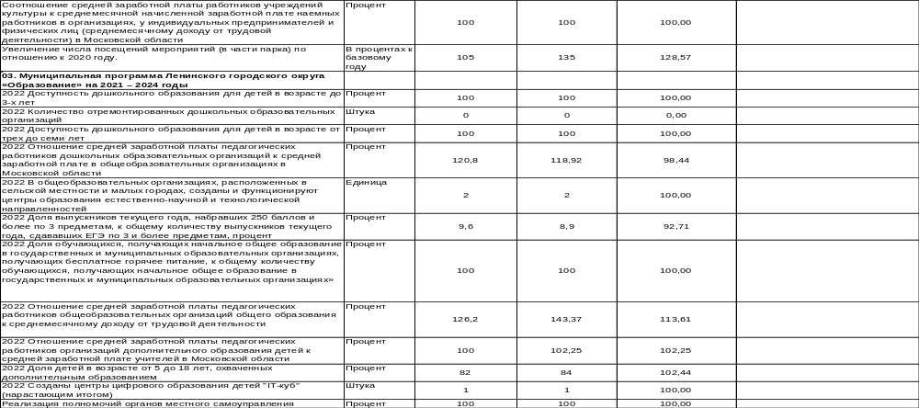
Информация о расходах бюджета в разрезе муниципальных программ с указанием достигнутых и плановых целевых показателей программ

Slide 32
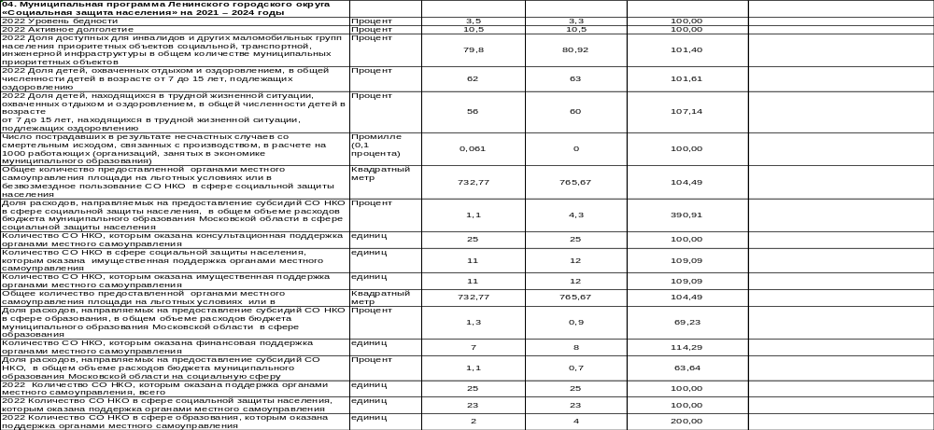
Информация о расходах бюджета в разрезе муниципальных программ с указанием достигнутых и плановых целевых показателей программ

Slide 33
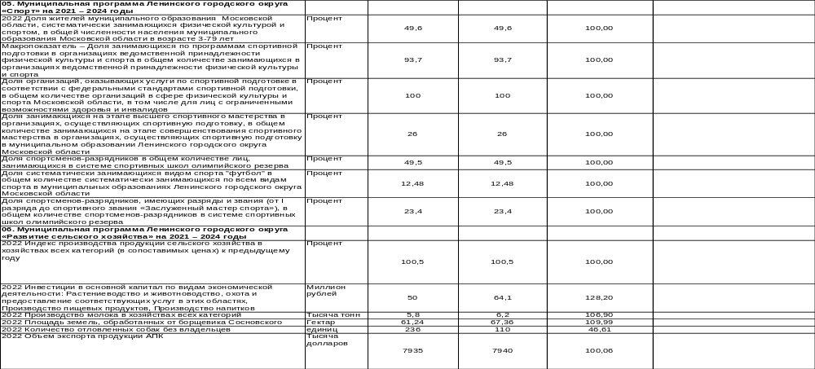
Информация о расходах бюджета в разрезе муниципальных программ с указанием достигнутых и плановых целевых показателей программ

Slide 34
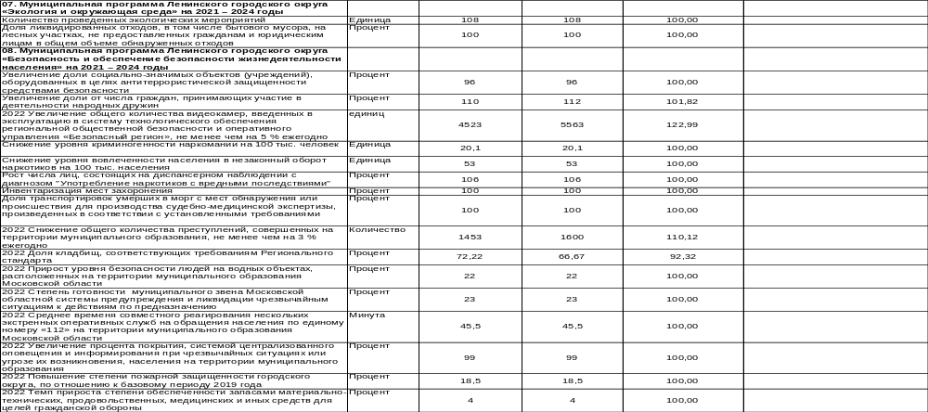
Информация о расходах бюджета в разрезе муниципальных программ с указанием достигнутых и плановых целевых показателей программ

Slide 35
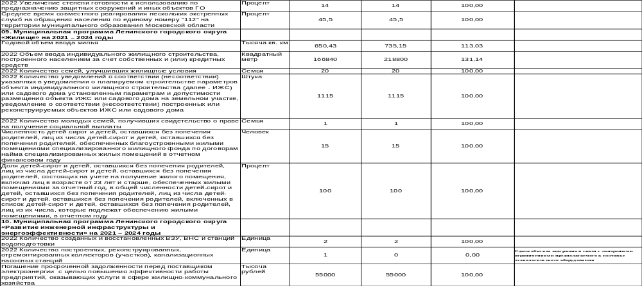
Информация о расходах бюджета в разрезе муниципальных программ с указанием достигнутых и плановых целевых показателей программ

Slide 36
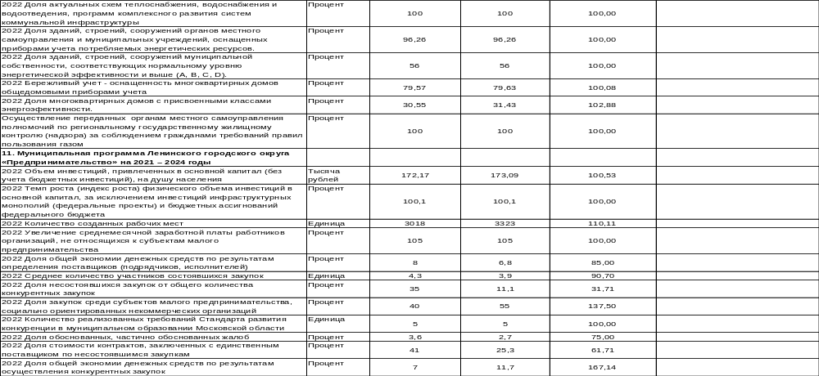
Информация о расходах бюджета в разрезе муниципальных программ с указанием достигнутых и плановых целевых показателей программ

Slide 37
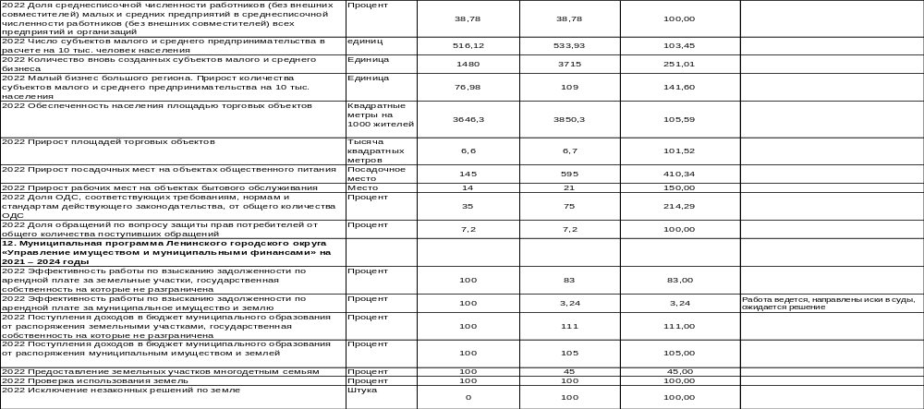
Информация о расходах бюджета в разрезе муниципальных программ с указанием достигнутых и плановых целевых показателей программ

Slide 38
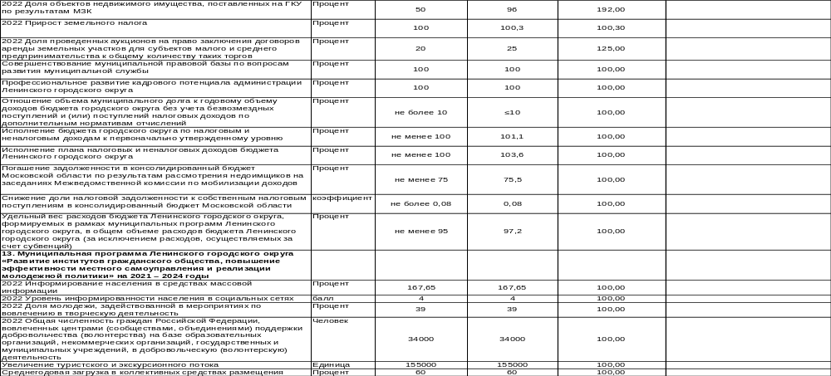
Информация о расходах бюджета в разрезе муниципальных программ с указанием достигнутых и плановых целевых показателей программ

Slide 39
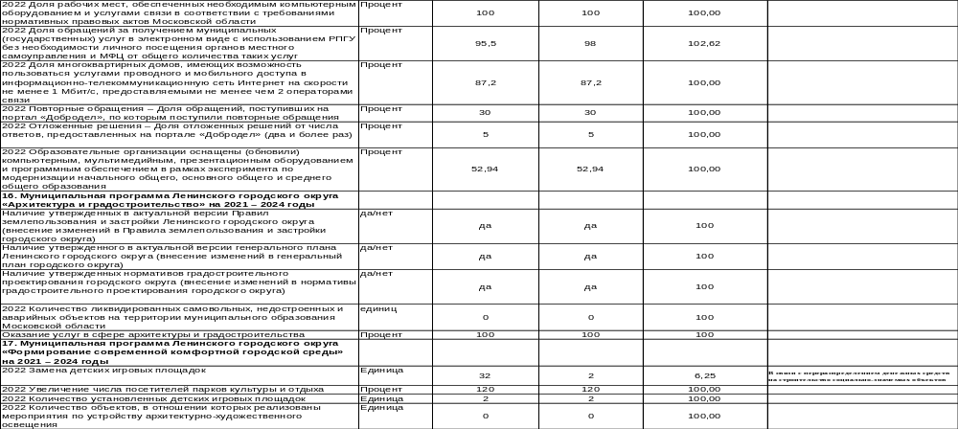
Информация о расходах бюджета в разрезе муниципальных программ с указанием достигнутых и плановых целевых показателей программ

Slide 40
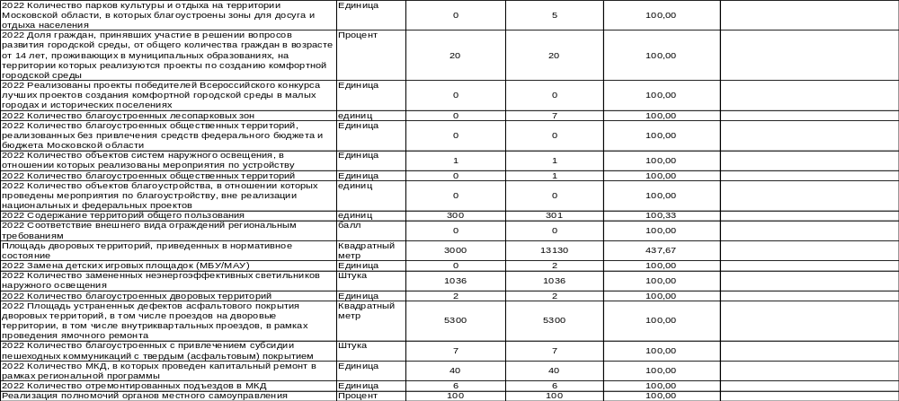
Информация о расходах бюджета в разрезе муниципальных программ с указанием достигнутых и плановых целевых показателей программ

Slide 41
Информация о расходах бюджета в разрезе муниципальных программ с указанием достигнутых и плановых целевых показателей программ

Slide 42
Информация о расходах бюджета Ленинского городского округа с учетом интересов целевых групп пользователей за 2022 год
№ | Наименование муниципальной программы | Наименование подпрограммы | Целевая группа | НПА, которым установлены меры социальной поддержки | Наименование меры социальной поддержки | Размер поддержки | Количество льготников | Исполнено за 2022 год (тыс. рублей)
1 | "Жилище" на 2021-2024 годы | Обеспечение жильем детей-сирот и детей, оставшихся без попечения родителей, лиц из числа детей-сирот и детей, оставшихся без попечения родителей | Дети-сироты и дети, оставшиеся без попечения родителей | Постановление администрации городского округа "от 14.10.2020 № 2356 "Об утверждении муниципальной программы Ленинского городского округа "Жилище" на 2021-2024 годы. | Предоставление жилых помещений детям-сиротам и детям, оставшимся без попечения родителей, лицам из их числа, по договорам найма специализированных жилых помещений | 6 554 055,0 рублей | 15 человек | 98 310,8
2 | "Жилище" на 2021-2024 годы | Обеспечение жильем молодых семей | Молодые семьи | Постановление администрации городского округа "от 14.10.2020 № 2356 "Об утверждении муниципальной программы Ленинского городского округа "Жилище" на 2021-2024 годы. | Предоставление молодым семьям социальных выплат на приобретение жилого помещения или строительство индивидуального жилого дома | 2 825 361,0 рублей | 1 семья | 2 825,4

Slide 43
Информация о расходах бюджета Ленинского городского округа с учетом интересов целевых групп пользователей за 2022 год
№ | Наименование муниципальной программы | Наименование подпрограммы | Целевая группа | НПА, которым установлены меры социальной поддержки | Наименование меры социальной поддержки | Размер поддержки | Количество льготников | Исполнено за 2022 год (тыс. рублей)
3 | "Образование" на 2021 -2024 годы | Дошкольное образование | Один из родителей (законных представителей ) ребенка, посещающего дошкольную образовательную организацию Московской области, реализующую образовательную программу дошкольного образования, внесшему родительскую плату за присмотр и уход за ребенком. | Постановлением администрации Ленинского городского округа Московской области от 04.06.2021 № 2063 «Об утверждении Порядка обращения за компенсацией родительской платы за присмотр и уход за детьми, осваивающими образовательные программы дошкольного образования в организациях Ленинского городского округа Московской области, осуществляющих образовательную деятельность, и порядка ее выплаты». | Выплата компенсации родительской платы за присмотр и уход за детьми, осваивающими образовательные программы дошкольного образования в организациях Московской области, осуществляющих образовательную деятельность | 20% на первого ребенка, 50% на второго ребенка, 70% на третьего и последующих детей | 13 220 человек | 63 488,3

Slide 44
Информация о расходах бюджета Ленинского городского округа с учетом интересов целевых групп пользователей за 2022 год
№ | Наименование муниципальной программы | Наименование подпрограммы | Целевая группа | НПА, которым установлены меры социальной поддержки | Наименование меры социальной поддержки | Размер поддержки | Количество льготников | Исполнено за 2022 год (тыс. рублей)
4 | "Социальная защита" на 2021-23024 годы | Социальная поддержка граждан | Малообеспеченные многодетные и неполные семьи, малообеспеченные граждане, оказавшиеся в трудной жизненной ситуации | Постановление Администрации Ленинского городского округа № 2320 от 14.10.2020 "Об утверждении муниципальной программы Ленинского городского округа "Социальная защита населения" на 2021-2024 годы. Решение Совета депутатов Ленинского городского округа от 01.12.2021 № 39/3 "Об утверждении Положения о дополнительных мерах социальной поддержки отдельным категориям граждан, зарегистрированных по месту жительства в Ленинском городском округе Московской области" | Ежеквартальная доплата до прожиточного минимума малообеспеченным гражданам, материальная помощь отдельным категориям граждан, малообеспеченным семьям, оказавшимся в трудной жизненной ситуации | от 1 000,0 до 10 000,0 рублей | 282 человек | 1 910,3

Slide 45

Информация о расходах бюджета Ленинского городского округа с учетом интересов целевых групп пользователей за 2022 год
№ | Наименование муниципальной программы | Наименование подпрограммы | Целевая группа | НПА, которым установлены меры социальной поддержки | Наименование меры социальной поддержки | Размер поддержки | Количество льготников | Исполнено за 2022 год (тыс. рублей)
6 | "Социальная защита" на 2021-23024 годы | Социальная поддержка граждан | Семьи при рождении третьего и последующих детей | Постановление Администрации Ленинского городского округа № 2320 от 14.10.2020 "Об утверждении муниципальной программы Ленинского городского округа« Социальная защита населения" на 2021-2024 годы Решение Совета депутатов Ленинского городского округа от 01.12.2021 № 39/3 "Об утверждении Положения о дополнительных мерах социальной поддержки отдельным категориям граждан, зарегистрированных по месту жительства в Ленинском городском округе Московской области" | Материальная помощь, в связи с рождением третьего и последующих детей | 10 000,0 рублей | 94 семей | 976,3

Slide 46
Информация о расходах бюджета Ленинского городского округа с учетом интересов целевых групп пользователей за 2022 год
№ | Наименование муниципальной программы | Наименование подпрограммы | Целевая группа | НПА, которым установлены меры социальной поддержки | Наименование меры социальной поддержки | Размер поддержки | Количество льготников | Исполнено за 2022 год (тыс. рублей)
7 | "Здравоохранение" на 2021-2024 годы | Профилактика заболеваний и формирование здорового образа жизни. Развитие первичной медико-санитарной помощи | Граждане, имеющие социально-значимые заболевания, не обеспеченные льготными лекарственными препаратами | Постановление Администрации Ленинского городского округа № 2321 от 14.10.2020 "Об утверждении муниципальной программы Ленинского городского округа "Здравоохранение" на 2021-2024 годы | Материальная помощь гражданам, имеющим социально-значимые заболевания | Единовременная материальная помощь в размере фактически понесенных расходов за приобретенные лекарственные препараты | 130 человек | 3 697 190,22
8 | "Здравоохранение" на 2021-2024 годы | Финансовое обеспечение системы организации медицинской помощи | Молодые специалистам государственных учреждений здравоохранения, | Постановление Администрации Ленинского городского округа № 2321 от 14.10.2020 "Об утверждении муниципальной программы Ленинского городского округа "Здравоохранение" на 2021-2024 годы Решение Совета депутатов Ленинского городского округа от 01.12.2021 № 39/4 "Об утверждении Положения о мерах социальной поддержки отдельных категорий государственных учреждений здравоохранения, расположенных на территории Ленинского городского округа Московской области" | Выплата молодым специалистам | врачам- 5 000,0 рублей, среднему мед.персоналу - 3 000,0 рублей | 98 человек | 2 529 417,75

Slide 47
Расходы на реализацию национальных проектов в 2022 году
НАЦИОНАЛЬНЫЙ ПРОЕКТ | тыс.рублей
КУЛЬТУРА | 137,5
ЖИЛЬЕ И ГОРОДСКАЯ СРЕДА | 259 290,7
ОБРАЗОВАНИЕ | 1 154 717,9
ДЕМОГРАФИЯ | 48 898,1

Slide 48
Расходы на реализацию национальных проектов в 2022 году
НАЦИОНАЛЬНЫЙ ПРОЕКТ «ОБРАЗОВАНИЕ» - 1 154 717,9 тыс. рублей - В 2022 году участие в федеральном проекте «Цифровая образовательная среда» приняли 3 общеобразовательные организации: МБОУ Видновская СОШ № 7, МБОУ «Бутовская СОШ № 1», МБОУ Развилковская СОШ с УИОП. В данные образовательные организации поставлены: IP-камеры, ноутбуки, серверы, телевизоры и МФУ. - В рамках регионального проекта «Цифровая образовательная среда» приобретены ip-камеры, ноутбуки, мультимедийные проекторы и экраны для мультимедийных проекторов для общеобразовательных организаций, участвующих в данном проекте. - В рамках федерального проекта «Современная школа» в 2022 году открыты центры образования естественно-научной и технологической направленностей «Точка Роста» на базе МБОУ «Лопатинская СОШ», МАОУ «СОШ Совхоза им. Ленина». - Начато строительство «Средняя образовательная школа на 825 мест, Ленинский городской округ, р. п. Дрожжино, ЖК «Дрожжино - 2»; - Начато строительство «Средняя общеобразовательная школа на 1550 мест по адресу: Московская область, Ленинский городской округ, п. Битца (ПИР и строительство)». НАЦИОНАЛЬНЫЙ ПРОЕКТ «ДЕМОГРАФИЯ» - 48 898,1 тыс. рублей - Осуществлена государственная поддержка частных дошкольных образовательных организаций детский сад «Гулливер - Суханово», Детский сад «Замок Детства», детский сад «Маленькая страна» с целью возмещения расходов на присмотр и уход, содержание имущества и арендную плату за использование помещений.

Slide 49
Расходы на реализацию национальных проектов в 2022 году
НАЦИОНАЛЬНЫЙ ПРОЕКТ «КУЛЬТУРА» - 137,5 тыс. рублей Осуществлена поддержка лучших сельских учреждений культуры. Победителем областного конкурса стала библиотека пос. Володарского. НАЦИОНАЛЬНЫЙ ПРОЕКТ «ЖИЛЬЕ И ГОРОДСКАЯ СРЕДА» - 259 290,7 тыс. рублей закончено строительство 3-х объектов: - сеть водоснабжения с. Булатниковское, сельского поселения Булатниковское Ленинского муниципального района Московской области; - реконструкция водозаборного узла №15 в д. Орлово мощностью 450,00 м3/сут. по адресу: Московская область, Ленинский муниципальный район, сельское поселение Молоковское, д. Орлово; - реконструкция водозаборного узла в п/о "Петровское" городского поселения Горки Ленинские Ленинского муниципального района Московской области.

Slide 50
Информация об общественно значимых проектах, реализуемых на территории Ленинского городского округа в 2022 году
№ п/п | Наименование проекта, место реализации проекта (адрес) | Профинансировано в 2022 году (тыс. рублей) | Срок ввода объекта (год) | Результаты от реализации проекта
1 | Строительство разноуровневого пешеходного перехода у ст. Расторгуево в Ленинском городском округе Московской области | 229 093,30 | 2023 | Количество введенных в эксплуатацию объектов за счет бюджетных средств -1 объект.
2 | Реконструкция водозаборного узла в п/о "Петровское" городского поселения Горки Ленинские Ленинского муниципального района Московской области: Московская область, Ленинский городской округ, п/о "Петровское" | 13 431,13 | 2022 | Реконструкция объектов водоснабжения - 1 объект. Обеспечение населения водой, после реализации проекта увеличится с 300 до 1300 человек.
3 | Строительство водозаборного узла в д. Дроздово сельского поселения Развилковское Ленинского муниципального района Московской области по адресу: Московская область, Ленинский городской округ, д. Дроздово | 54 934,42 | 2023 | Ввод в строй объектов водоснабжения – 1 объект. Обеспечение населения водой после реализации проекта составит 4000 человек.
4 | Сеть водоснабжения с.Булатниково сельское поселение Булатниковское Ленинского муниципального района Московской области: Московская область, Ленинский городской округ, с.Булатниково | 162 621,31 | 2022 | Ввод в строй объектов водоснабжения – 1 объект. Обеспечение населения водой после реализации проекта составит 1900 человек.

Slide 51
Информация об общественно значимых проектах, реализуемых на территории Ленинского городского округа в 2022 году
№ п/п | Наименование проекта, место реализации проекта (адрес) | Профинансировано в 2022 году (тыс. рублей) | Срок ввода объекта (год) | Результаты от реализации проекта
5 | Реконструкция водозаборного узла №15 в д.Орлово мощностью 450,00 м3/сут по адресу: Московская область, Ленинский муниципальный район, сельское поселение Молоковское, д.Орлово: Московская область, Ленинский городской округ, д.Орлово | 28 303,41 | 2022 | Реконструкция объектов водоснабжения - 1 объект. Обеспечение населения водой, после реализации проекта увеличится с 70 до 1500 человек.
6 | Строительство инженерных сетей и КНС в мкр. Завидное производительностью 3000 м3/сут. По адресу: Московская область, Ленинский муниципальный район, городское поселение Горки Ленинские, восточнее д. Ермолино | 103 390,28 | 2023 | Ввод в строй объектов водоснабжения – 1 объект. Обеспечение централизованного водоотведения и бесперебойного водоотведения стоков ХБК КНС в мкр. Завидное производительностью 3000 м3/сут.
7 | Детский сад на 340 мест по адресу: Московская область, Ленинский городской округ, п. Развилка (ПИР и строительство) | 303 804,7 | 2023 | Количество введенных в эксплуатацию объектов общего образования за счет бюджетных средств – 1 объект.

Slide 52
Информация об общественно значимых проектах, реализуемых на территории Ленинского городского округа в 2022 году
№ п/п | Наименование проекта, место реализации проекта (адрес) | Профинансировано в 2022 году (тыс. рублей) | Срок ввода объекта (год) | Результаты от реализации проекта
8 | Дошкольная образовательная организация на 225 мест корп. Д4 по адресу: Московская обл., Ленинский район, с/п Булатниковское, д. Боброво, мкр. «Боброво» (Восточное Бутово) | 134 656,18 | 2023 | Количество введенных в эксплуатацию объектов общего образования за счет бюджетных средств – 1 объект.
9 | Дошкольная образовательная организация на 325 мест корп. Д1 по адресу: Московская обл., Ленинский район, с/п Булатниковское, д. Боброво, мкр. «Боброво» (Восточное Бутово) | 185 886,80 | 2023 | Количество введенных в эксплуатацию объектов общего образования за счет бюджетных средств – 1 объект.
10 | Дошкольное образовательное учреждение на 200 мест (ДОУ 2.2) по адресу: Московская область, Ленинский городской округ, вблизи р.п.Лопатино; | 329 522,47 | 2022 | Количество введенных в эксплуатацию объектов общего образования за счет бюджетных средств – 1 объект.
11 | Дошкольное образовательное учреждение № 5 на 325 мест по адресу: Московская область, Ленинский городской округ, п. Битца (ПИР и строительство) | 693 220,89 | 2022 | Количество введенных в эксплуатацию объектов общего образования за счет бюджетных средств – 1 объект.

Slide 53
Информация об общественно значимых проектах, реализуемых на территории Ленинского городского округа в 2022 году
№ п/п | Наименование проекта, место реализации проекта (адрес) | Профинансировано в 2022 году (тыс. рублей) | Срок ввода объекта (год) | Результаты от реализации проекта
12 | Средняя общеобразовательная школа на 1350 мест по адресу: Московская область, Ленинский городской округ, п. Развилка, квартал "Римский" (ПИР и строительство) | 499 701,53 | 2024 | Количество введенных в эксплуатацию объектов общего образования за счет бюджетных средств – 1 объект.
13 | Средняя общеобразовательная школа на 1550 мест по адресу: Московская область, Ленинский городской округ, п. Битца. (ПИР и строительство) | 500 000,00 | 2024 | Количество введенных в эксплуатацию объектов общего образования за счет бюджетных средств – 1 объект.
14 | Средняя общеобразовательная школа на 825 мест, Ленинский городской округ, р.п.Дрожжино, ЖК «Дрожжино-2» | 615 242,52 | 2023 | Количество введенных в эксплуатацию объектов общего образования за счет бюджетных средств – 1 объект.

Slide 54
«Бюджет для граждан»
подготовлен Финансово-экономическим управлением
администрации Ленинского городского округа Московской области
Сведения о месте нахождения:
Московская область, Ленинский городской округ, г.Видное, ул.Заводская, д.2а
Электронная почта: finupr@fin-vidnoe.ru
Телефон: 8(495)541-12-92
График работы: понедельник-четверг с 9-00 до 18-00,
пятница с 9-00 до 16-45
Обед с 13-00 до 14-00
График личного приема граждан: понедельник с 15-00 до 17-00

